Slide 1
ARTCademy
“Arts and Crafts Academy”

Slide 2


Moduł 4.1.
ZARZĄDZANIE LUDŹMI
This Project has been funded with support from the European Commission. This publication reflects the views only of the author, and the Commission cannot be held responsible for any use which may be made of the information contained therein.

Slide 3
UNIT 1. ANALIZA PRACY
This Project has been funded with support from the European Commission. This publication reflects the views only of the author, and the Commission cannot be held responsible for any use which may be made of the information contained therein.

Slide 4
Proces rekrutacji i selekcji
Unit 1. ANALIZA PRACY
Aktualne potrzeby? Koszty/korzyści Przyszłe potrzeby
Wewnątrz/ na zewnątrz Ogłoszenie – gdzie?
Siłami organizacji/ zlecenie na zewnątrz?
Kto analizuje? Ilu kandydatów na liście?
Kto selekcjonuje? Odpowiedzialność menedżera? Centralizacja?
Referencje? Badania do pracy.
Zidentyfikuj wymagania
Przyciągnięcie kandydatów
Skrócona lista kandydatów
Proces selekcji
Warunki zatrudnienia
Opis stanowiska pracy
Profil kandydata
Specifkacja
Warunki
Ogłoszenia, poszukiwanie bezpośrednie, przegląd aplikacji kandydatów
Kryteria wyboru na listę
Zaprojektowanie procesu
Kryteria selekcji Wybór sposobu pomiaru
Umowa o pracę, warunki zatrudnienia, wynagrodzenie i benefity,
This Project has been funded with support from the European Commission. This publication reflects the views only of the author, and the Commission cannot be held responsible for any use which may be made of the information contained therein.

Slide 5
Analiza pracy
Unit 1. ANALIZA PRACY
Analiza pracy
Opis stanowiska
Specyfikacja pracy
Analiza pracy to zebranie informacji dotyczących charakterystyki stanowiska, które wyróżniają je od innych stanowisk w firmie, np.
Podstawowe zadania i zachowania
Kontakty z innymi
Standardy wykonania zadań
Narzędzia i programy do pracy
Warunki pracy
Odpowiedzialność
Wiedza, umiejętności i predyspozycje potrzebne do wykonywania zadań
Opis stanowiska wskazuje najważniejsze wymagania, zadania i obowiązki na stanowisku, a także co, dlaczego, gdzie i w jaki sposób ma być zrobione .
Specyfikacja pracy (KSAs) to wiedza, umiejętności i predyspozycje potrzebne do realizacji zadań na stanowisku pracy na odpowiednim poziomie. KSAs zawiera edukację, doświadczenie, niezbędne umiejętności, wymagania osobowościowe i fizyczne, warunki i zagrożenia środowiska pracy.
This Project has been funded with support from the European Commission. This publication reflects the views only of the author, and the Commission cannot be held responsible for any use which may be made of the information contained therein.
Notes:
There are often two important documents that are used to define recruitment requirements. The job description or job specification – gives details of the purpose of the job and of the tasks and responsibilitues or areas of accountability that are assigned to the job holder. The person specification details the skills, knowledge, and attitudes that should ideally be possessed by the jobholder to ensure he or she can meet objectives, while feeling that the job holds sufficient challange and opportunity for growth.

Slide 6
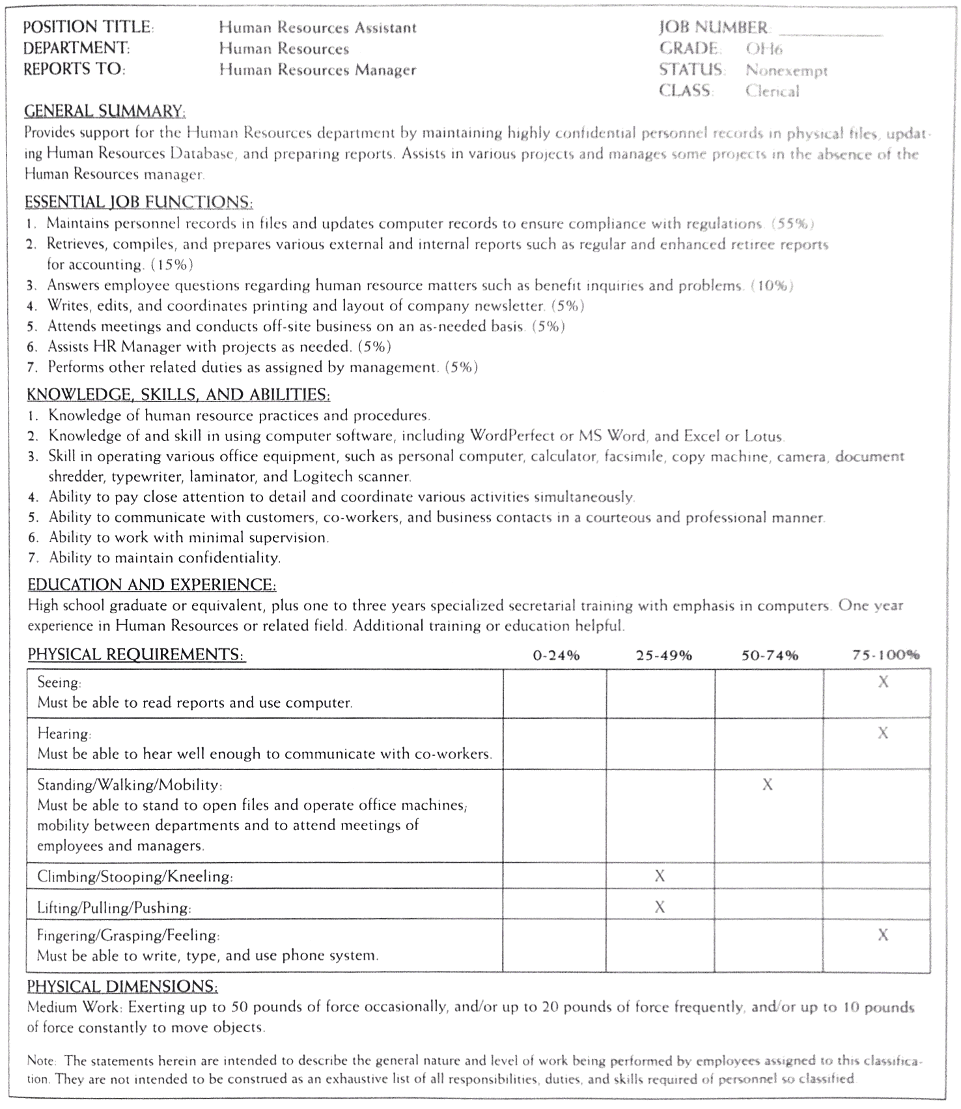
Proces analizy pracy
Unit 1. ANALIZA PRACY
Przykład opisu stanowiska pracy i specyfikacji
Źródło: Mathis R. L and Jackson J.J (1997) Human Resource Management, West Publishing Company
Zidentyfikuj stanowisko i zapoznaj się z dokumentacją
Wytłumacz proces pracy menedżerom i pracownikom
Przeprowadź analizę pracy wykorzystując wywiady, ankietę lub obserwację
Przygotuj opis stanowiska pracy
Utrzymuj i aktualizuj opisy stanowisk pracy
This Project has been funded with support from the European Commission. This publication reflects the views only of the author, and the Commission cannot be held responsible for any use which may be made of the information contained therein.

Slide 7
UNIT 2. REKRUTACJA I SELEKCJA
This Project has been funded with support from the European Commission. This publication reflects the views only of the author, and the Commission cannot be held responsible for any use which may be made of the information contained therein.

Slide 8
Metody rekrutacji
Unit 2. REKRUTACJA I SELEKCJA
Oferty w Internecie
Oferty w lokalnych mediach
Radio/ inne media
Oferty w narodowych mediach
Formalne
Przyciągnięcie odpowiednich kandydatów
Ustne przekazy
Oferty w czasopismach branżowych
Nieformalne
Wewnętrzne oferty
Poszukiwanie przez łowców głów
Agencje pracy lub Doradztwa personalnego
Banner rekrutacyjny
This Project has been funded with support from the European Commission. This publication reflects the views only of the author, and the Commission cannot be held responsible for any use which may be made of the information contained therein.

Slide 9
Proces selekcji
Unit 2. REKRUTACJA I SELEKCJA
Ocena przydatności kandydatów na każdym etapie selekcji, rozpoczynając od oceny aplikacji lub cv, wynikow testów psychometrycznych, rozmów kwalifikacyjnych jest kluczowa przy zatrudnianiu właściwych kandydatów.
Proces selekcji wymaga wykorzystaia narzędzi i technik, które pomogą wybrać najlepszego kandydata w sposób prawidłowy i zgodny z prawem.
Narzędzie oceny | Skuteczność
Próbki pracy Testy predyspozycji Rozmowy kwalifikacyjne Testy znajomości pracy Wywiady swobodne Dane biograficzne Assessment centre Sprawdzanie referencji | 0,54 0,51 0,51 0,48 0,31 0,35 0,37 0,26
Banfield & Kay, 2012
This Project has been funded with support from the European Commission. This publication reflects the views only of the author, and the Commission cannot be held responsible for any use which may be made of the information contained therein.

Slide 10
UNIT 3. SZKOLENIE I ROZWÓJ
This Project has been funded with support from the European Commission. This publication reflects the views only of the author, and the Commission cannot be held responsible for any use which may be made of the information contained therein.

Slide 11
Cykl szkoleniowy
Unit 3. SZKOLENIE I ROZWÓJ
Jak prowadzić szkolenia w usystematyzowany sposób w firmie?
1. Zrób analizę potrzeb szkoleniowych
2. Zaprojektuj szkolenie
3. Przeprowadź szkolenie
Zbierz informacje: pojawiające się problemy, niskie wyniki pracy, nowe wyzwania, potrzeby pracownicze
Jakie metody będą najlepsze? W miejscu pracy, czy poza miejscem pracy?
Gdzie?
Kto przeprowadzi szkolenie?
4. Oceń szkolenie
Zadowolenie pracowników
Wyniki firmy
Kiedy?
Wiedza i umiejętności pracowników
Zachowania pracowników
This Project has been funded with support from the European Commission. This publication reflects the views only of the author, and the Commission cannot be held responsible for any use which may be made of the information contained therein.

Slide 12
Techniki szkoleniowe
Unit 3. SZKOLENIE I ROZWÓJ
Jakie są dla nas najlepsze techniki szkoleniowe?
Szkolenia w miejscu pracy | Szkolenia poza miejscem pracy
Coaching, mentoring, shadowing, demonstracje, rotacja na stanowiskach, instruktaż stanowiskowy, staże, analizy, szkolenia e-learningowe | Wykłady, seminaria, konferencje branżowe, symulacje, gry menedżerskie, studia przypadków, odgrywanie ról, treningi wrażliwości, szkolenia e-learningowe
This Project has been funded with support from the European Commission. This publication reflects the views only of the author, and the Commission cannot be held responsible for any use which may be made of the information contained therein.

Slide 13
UNIT 4. ZARZĄDZANIE WYNIKAMI PRACY
This Project has been funded with support from the European Commission. This publication reflects the views only of the author, and the Commission cannot be held responsible for any use which may be made of the information contained therein.

Slide 14
Zarządanie wynikami pracy
Unit 4. ZARZĄDZANIE WYNIKAMI PRACY
Czym jest zarządzanie wynikami pracy?
jest to proces, w którym można zarządzać wynikami pracy pracowników poprzez ich monitorowanie a także motywowane i ciągły rozwój w tym względzie pracowników (Mabey, 1998).
Dlaczego jest ważne?
Bo wzmacnia motywację i zwiększa wyniki pracy pracowników, całych zespołów i firmy,
Bo wspiera planowanie strategiczne i zmiany, poprzez wykrywanie problemów i ocenę wyników pracy pracowników,
Jest przydatne w analizie luki kompetencyjnej i rozwoju pracowników.
Dlatego
Ocena wyników pracy powinna być procesem systematycznym, który pomoże firmie w ciągłym procesie rozwoju i doskonalenia
This Project has been funded with support from the European Commission. This publication reflects the views only of the author, and the Commission cannot be held responsible for any use which may be made of the information contained therein.

Slide 15
Ocena wyników pracy
Unit 4. ZARZĄDZANIE WYNIKAMI PRACY
System zarządzania wynikami powinien być zaprojektowany dla konkretnej firmy jednak pewne wytyczne dotyczące przeproadzania oceny wyników pracy moga być wykorzystane w wielu firmach:
Przy ocenie wyników pracy powinna być przekazana informacja zwrotna pracownikowi oparta o wiarygodne źródła i informacje,
Informacja zwrotna powinna być przekazana jak najszybciej po wykonaniu zadania lub zdarzeniu aby była skuteczna i przyniosła korzyści,
Pomiar wyników powinien opierać się na jasnych i realnych celach
Proces powinien prowadzić do dialogu pomiędzy pracownikiem a menedżerem, którzy będa skupiali się na przyszłości i sposobach usprawnienia i poprawy wyników pracy.
This Project has been funded with support from the European Commission. This publication reflects the views only of the author, and the Commission cannot be held responsible for any use which may be made of the information contained therein.

Slide 16
UNIT 5. WYNAGRADZANIE
This Project has been funded with support from the European Commission. This publication reflects the views only of the author, and the Commission cannot be held responsible for any use which may be made of the information contained therein.

Slide 17
Wewnętrzna struktura wynagrodzenia pracowniczego
Unit 5. WYNAGRADZANIE
Czym jest system wynagrodzeń?
Systemw ynagrodzeń skłąda się ze strategii wynagradzania (główne cele system), procedur wynagradzania i konkretnych narzędzi system (płąca zasadnicza, premie, nagrody, benefity)
System wynagradzania powinien wspierać realizację celów biznesowych firmy.
Głownymi celami system wynagrodzeń jest:
Przyciągnięcie najlepszych pracowników,
Utrzymanie najlepszych I utalentowanych pacowników
Motywowanie pracowników,
Rozwój umiejętności pracowniczych ważnych w przyszłości w firmie.
Benefity/ świadczenia
Świadczenia zdrowotne, rekreacyjne, ubezpieczenia, programy elastycznej pracy
Premie i nagrody
Premie kró†ko i dłogo-terminowe (premie zespołowe, nagrody i bonusy)
Płaca zasadnicza
This Project has been funded with support from the European Commission. This publication reflects the views only of the author, and the Commission cannot be held responsible for any use which may be made of the information contained therein.

Slide 18
Całkowity pakiet motywacyjny
Unit 5. WYNAGRODZENIA
Jak motywować i nagradzać pracowników w firmie?
Pożądane zachowania i postawy pracownicze
Poza-finansowe wynagrodzenia – benefity
Ubezpieczenia, pakiety medyczne, elastyczne formy pracy, dodatkowe dni urlopu itp.
Szkolenia i rozwój
Szkolenia w miejscu pracy i poza miejscem pracy, zarządzanie wynikami pacy, możliwości rozwoju i awanse
Środowisko pracy
Zdrowe i bezpieczne środowisko pracy, warunki pracy, równowaga pomiędzy pracą a życiem osobistym, przywództwo, kultura organizacyjna, otwarte komunikowanie
Finansowe wynagrodzenie
Płaca zasadnicza, wynagrodzenie zmienne (krótko i długoterminowe)
Spróbuj zintegrować wszystkie ważne dla pracowników aspekty , które stanowią dla nich wartość. Model całkowitego pakietu motywacyjnego może być pomocny bo pokazuje jakie instrumenty można wykorzystać w budowie efektywnego pakietu pracowniczego.
Pamiętaj, że pieniądze to nie wszystko!
This Project has been funded with support from the European Commission. This publication reflects the views only of the author, and the Commission cannot be held responsible for any use which may be made of the information contained therein.

Slide 19
DZIĘKUJĘ!

